Slide 1












ВИКТОРИНА ПО НАРОДНЫМ СКАЗКАМ
Выполнил
ученик 3 б класса
Никонов Константин

Slide 2





Кто из братьев был лучшим бойцом в сказке «Чудо Юдо»?
3. Младший брат
1. Старший брат
2. Средний брат

Slide 3


Младший брат

Slide 4





В какой сказке Дурак стал Королем?
3. Как юноша любимую искал
1. Царевна-лягушка
2. Жаба-королева

Slide 5

Жаба-Королева

Slide 6






Почему в сказке «Как юноша любимую искал» Ван Лана растерзал тигр?
3. Из-за обжорства
1. Они случайно встретились в лесу
2. Из-за того, что Ван Лан бросил любимую

Slide 7



Из-за того, что бросил любимую

Slide 8







Кто главный герой в сказке «Семь Симеонов»?
3. Король и Царевна
1. Король и слуга
2. Царевна и младший брат

Slide 9

Царевна и младший брат

Slide 10




Почему в сказке «Птица Кахна» Старик лишился жизни?
3. Хотел поймать птицу
1. Хотел обмануть птицу
2. Не накормил птицу

Slide 11


Хотел обмануть птицу

Slide 12
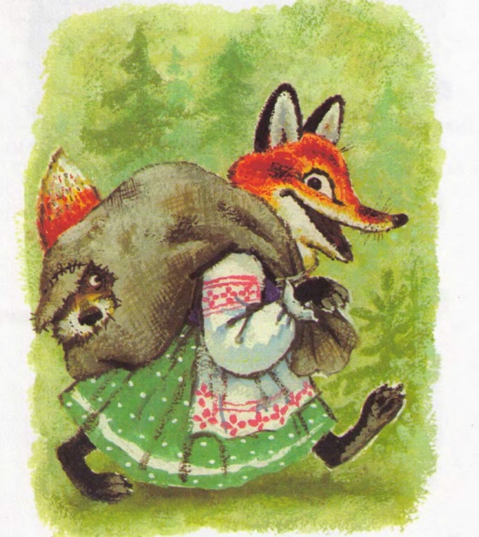
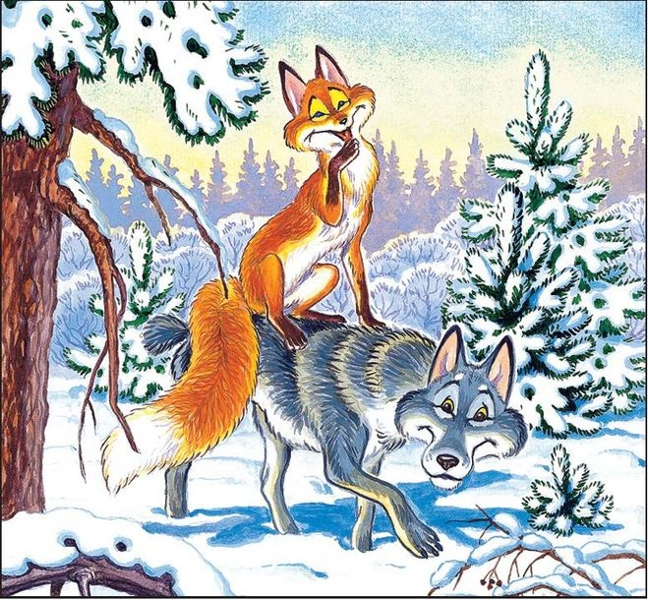
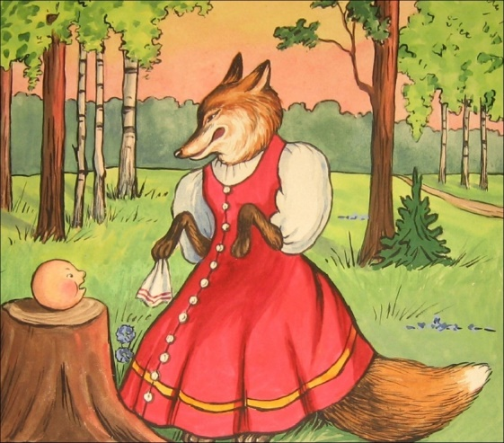
3
Какая картинка иллюстрирует сказку «Лиса со скалочкой»?
1.
2.
2. Средний брат

Slide 14


КОНЕЦ!
Спасибо за внимание!

